Slide 1


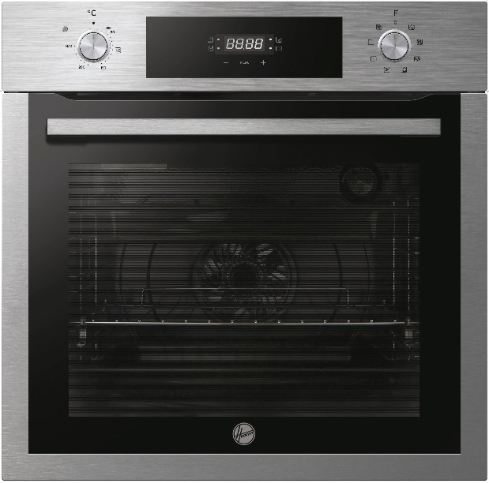



HOC3U3188IN
NEW COLLECTION 3 U sHAPE, H-OVEN 300
Multifunkční trouba s pravým horkým vzduchem
70 l, energetická třída A+, funkce Soft Close, Push&Pull knoflíky, program Masterbake, Hydro Easy Clean
Hlavní vlastnosti
Kapacita (l) 70
Energetická třída A+
Spotř. en. Statický program (kWh) 0,92
Spotř. en. Nucená ventilace (kWh) 0,68
Celkový příkon (W) 2200
Programy
7 programů + světlo
Světlo, Statický, Rozmrazování, Gril, Multifunkce (pravý horký vzduch), Spodní ohřev + ventilátor, Masterbake (zdravější vaření se sníženým množstvím tuku/oleje, kombinace topného tělesa s pulsujícím cyklem vzduchu, ideální na pečivo), Pizza
Funkce
Elektronický časovač a minutka
Hydrolytické čištění trouby Hydro Easy Clean během 30 minut
Bílý dotykový displej Timer Touch
Bezpečnost
2 bezpečnostní skla
Konstrukce
Zadní osvětlení
Push&Pull knoflíky
Soft Close – pomalé dovírání dvířek
Teleskopický výsuv
Postranní rošty pro vedení plechu
Tangenciální ochlazování trouby a dvířek
Příslušenství
2x plech (15 mm, 35 mm)
1x rošt
Soft Close pomalé
a tiché dovírání dvířek
Energetická třída A +
Hydro
Easy
Clean
Logistická data
Kód 33703364
EAN 8059019041063
Provedení Černé sklo + nerez
Rozměry výrobku V × Š × H (mm) 595 × 595 × 568
Čistá váha výrobku (kg) 30,2
Rozměry balení V × Š × H (mm) 665 × 620 × 640
Hmotnost s obalem (kg) 31,94

